Slide 1
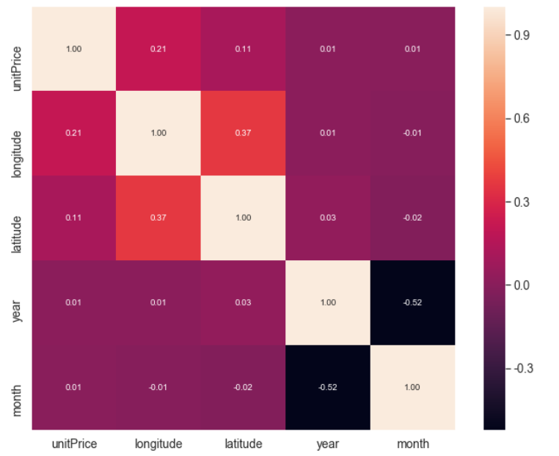
随机森林回归
1、对爬取的数据先进行预处理，将地理位置转换为经纬度
2、进行特征工程，计算相关系数矩阵，绘制热力图

Slide 2
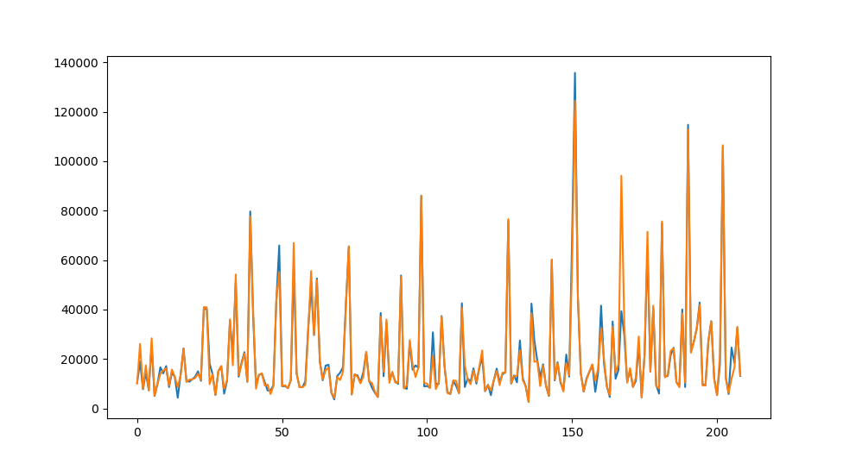
3、使用随机回归森林算法模型进行训练
4、对模型评估

Slide 3
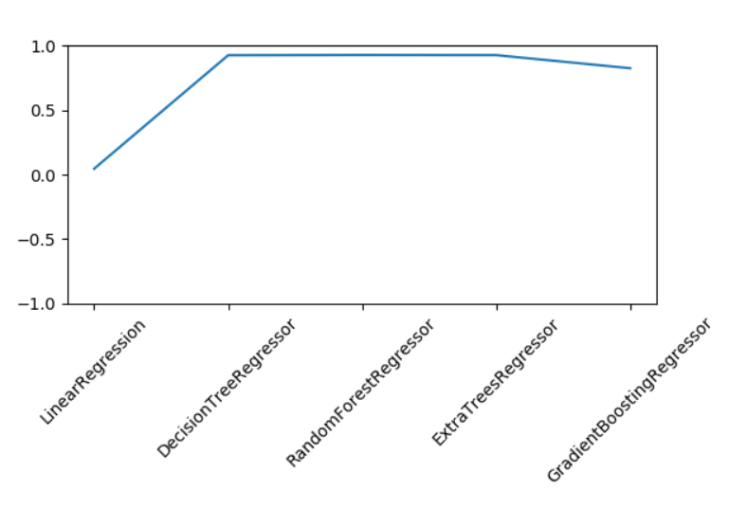
5、使用多种模型，并用R方进行评估
集成模型的性能是比较好的

Slide 4
6、随机森林回归算法的优点
随机森林对多元共线性不敏感，结果对缺失数据和非平衡的数据比较稳健，可以很好地预测多达几千个解释变量的作用（Breiman 2001b），被誉为当前最好的算法之一（Iverson et al. 2008）。
随机森林不易产生对数据的过度拟合（overfit）（Breiman，2001）
在回归分析中，当自变量之间出现多重共线性现象时，常会严重影响到参数估计，扩大模型误差，并破坏模型的稳健性，因此消除多重共线性成为回归分析中参数估计的一个重要环节。现在常用的解决多元线性回归中多重共线性的回归模型有岭回归、主成分回归和偏最小二乘回归。 Logistics回归对自变量的多元共线性非常敏感，要求自变量之间相互独立。随机森林则完全不需要这个前提条件。

